Slide 1
Desarrollo basado en Plataformas
Carlos Eduardo Atencio Torres
ceatencio@ucsp.edu.pe
2018-I

Slide 2

Plan de estudios en Laboratorio
HTML + CSS
Javascript + CSS
PHP + Ajax
Bootstrap
Mediawiki
DBPedia
Fluffy
  Proyecto relacionado a la universidad.

Slide 3
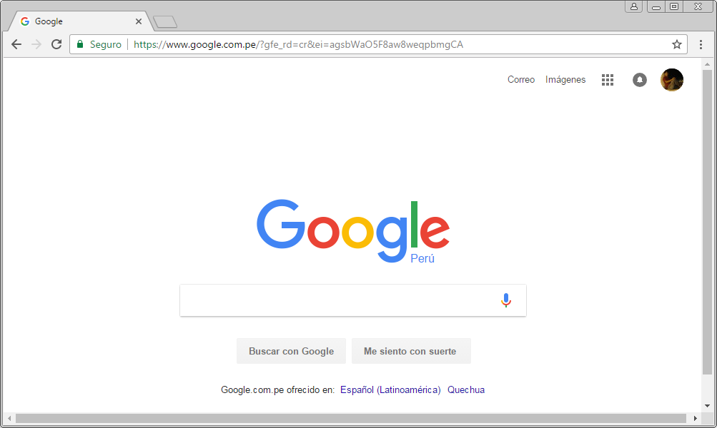
Primer encuentro: www.google.com.pe

Slide 4
Primer encuentro: Presiona F12

Slide 5
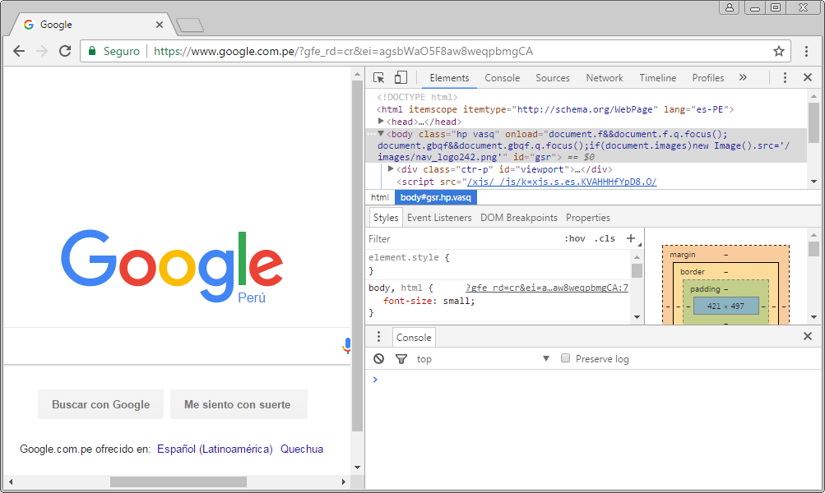
Vista desarrollador
Código
Estilo
Consola/Debug

Slide 6
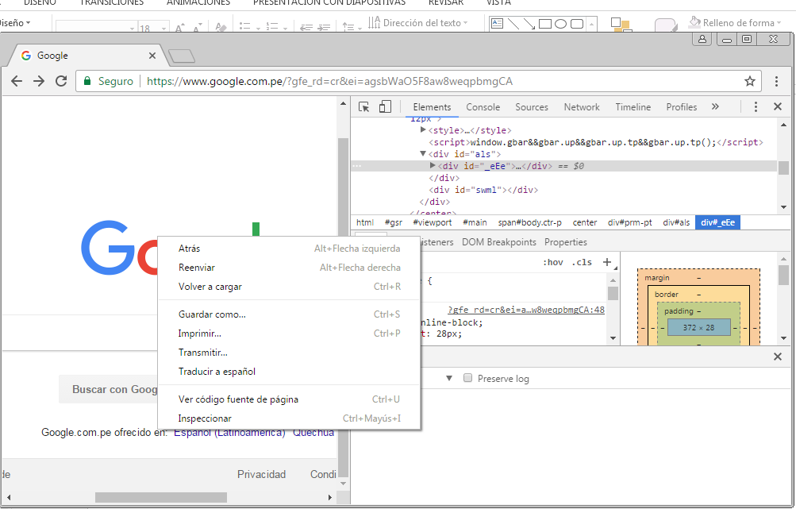
Click derecho encima de “ofrecido en”
Seleccionar la opción “Inspeccionar”

Slide 7
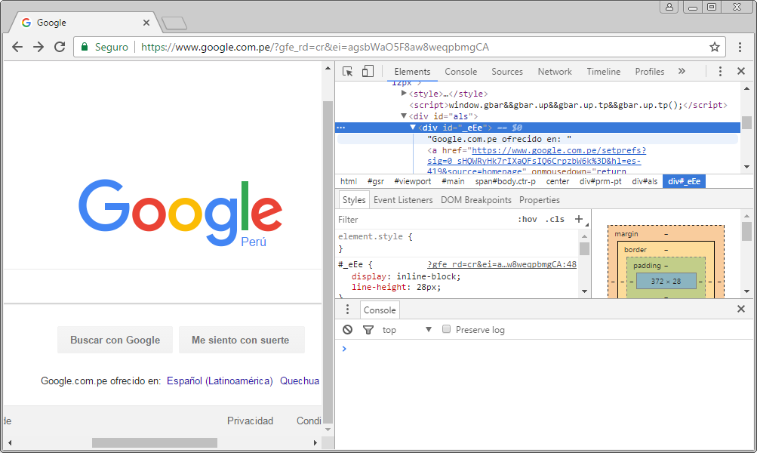
Despliega este menú
Doble click encima de “ofrecido en:”
Edítalo…
Coloca
“ofrecido por:”
y más abajo edita Español
por tu Nombre

Slide 8
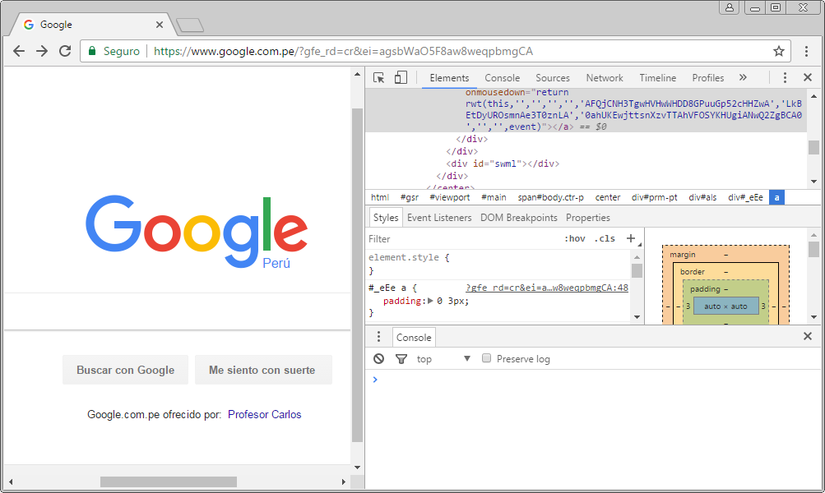
Debe quedar algo así
Presionar F12

Slide 9
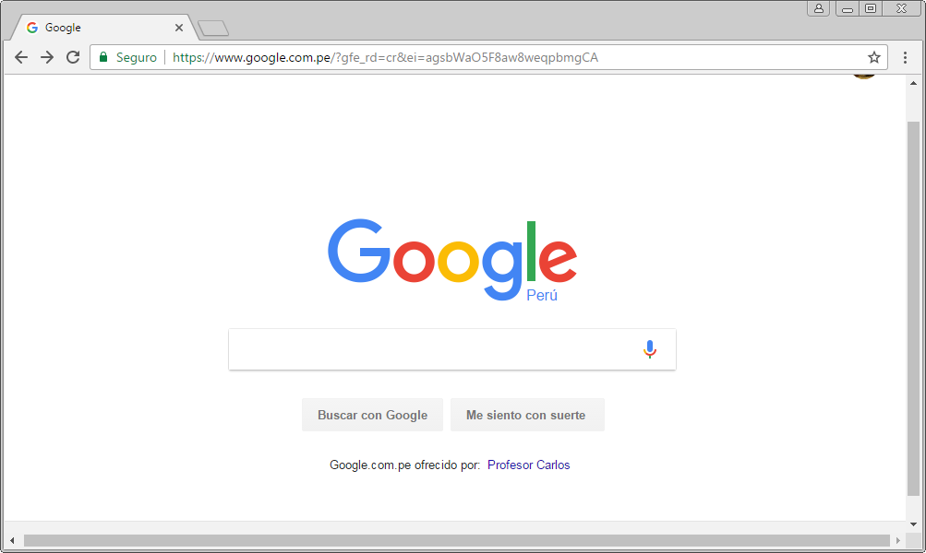
Pronto…
¿Cómo te sientes?

Slide 10


Slide 11
Expectativa
Peugeot Parallax
  http://graphicnovel-hybrid4.peugeot.com/start.html
Renderización 3D en HTML5
  http://www.edankwan.com/lab/css3dEarth
Awwwards
  https://www.awwwards.com/
    Los premios que reconocen el talento y el esfuerzo de los mejores sitios web, diseñadores, desarrolladores, y agencias en el mundo.

Slide 12
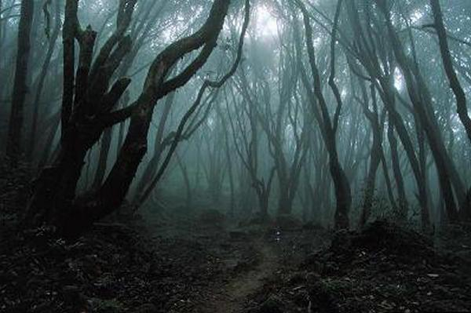
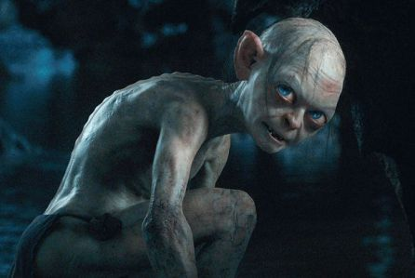
Realidad

Slide 13
Recomendaciones para iniciar
Ordenado en tu código. (100% seguro que alguien más lo leerá).
Divide en 3 tus código (por lo menos):
  HTML.
  Javascript.
  CSS.
Recuerda ver siempre la vista desarrollador (F12).
¡Sé optimista!

Slide 14
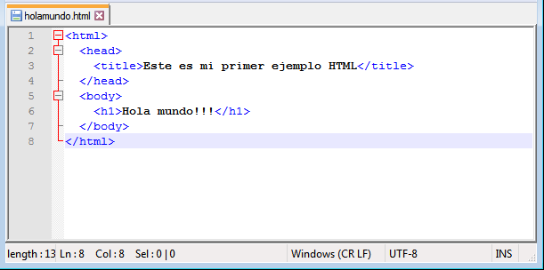
Crear un nuevo archivo: holamundo.html

Slide 15
Crear un nuevo archivo: holamundo.html
HTML
HEAD
BODY
Guardar

Slide 16
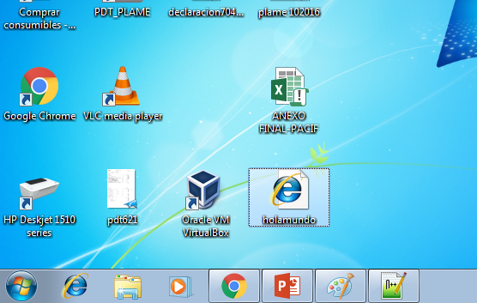
AQUÍ ESTÁ
Abrir archivo

Slide 17
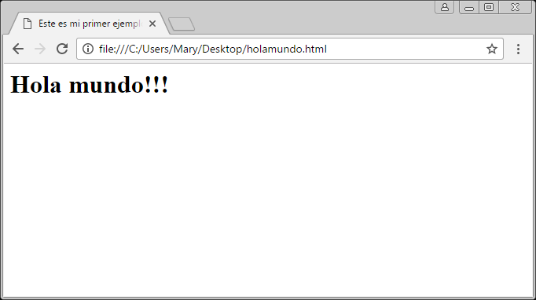
¡Enhorabuena!, has creado tu primera página web.

Slide 18
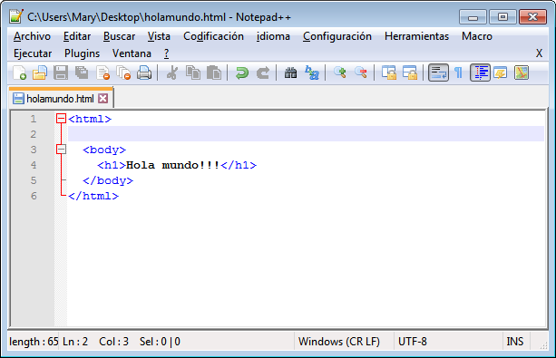
Borremos el HEAD
¿Pasa algo?

Slide 19
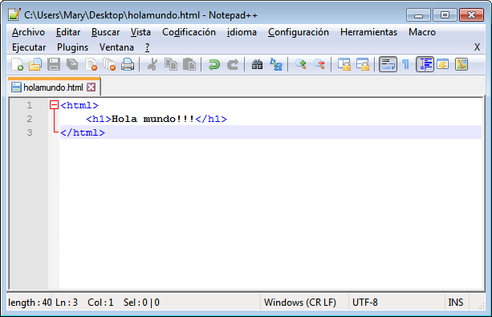
Borremos el BODY
¿Pasa algo?

Slide 20
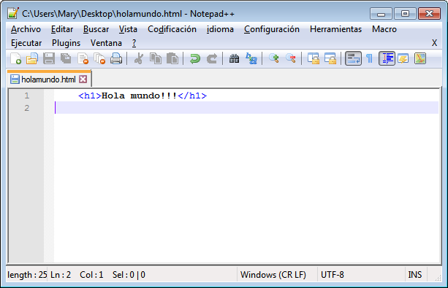
Sólo quedémonos con esto
¿Pasa algo?

Slide 21
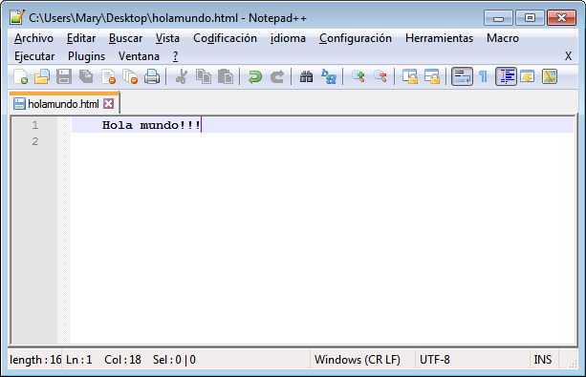
Sólo quedémonos con esto
¿Pasa algo?

Slide 22
<html> Indicará al browser opciones de lectura, por ejemplo:
lang=“es” <!-- lenguaje es español -->
xmlns="http://www.w3.org/1999/xhtml" <!-- la página tiene cláusulas xml que atienden el patrón de la w3 de 1999 -->
etc.

Slide 23
<head> Cabecera del archivo html. Además de título, indicará otra información:
<meta charset=“UTF-8”> <!-- codificación del archivo es en UTF-8->
<script type="text/javascript"> windows.alert(“Esto es código Javascript”) </script>
<style> body{background-color:#FF00FF} </style>
<script src="/js/miscript.js"></script>
<link rel="stylesheet" href="css/miarchivo.css">
Etc.

Slide 24
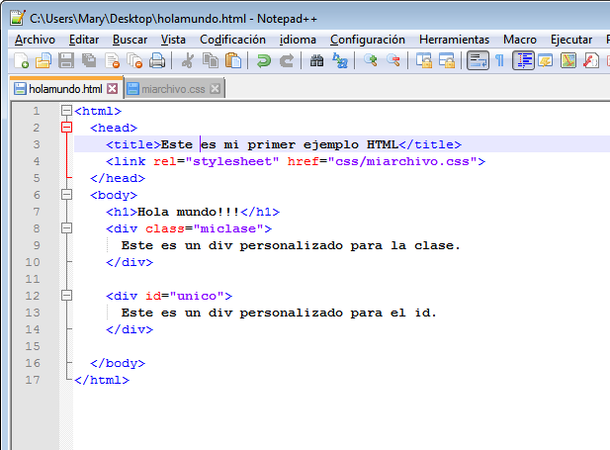

Slide 25
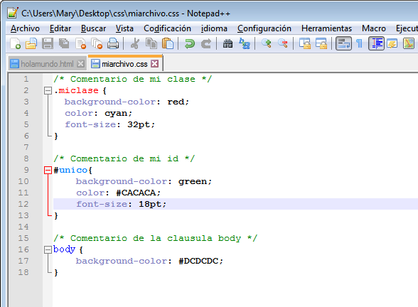

Slide 26
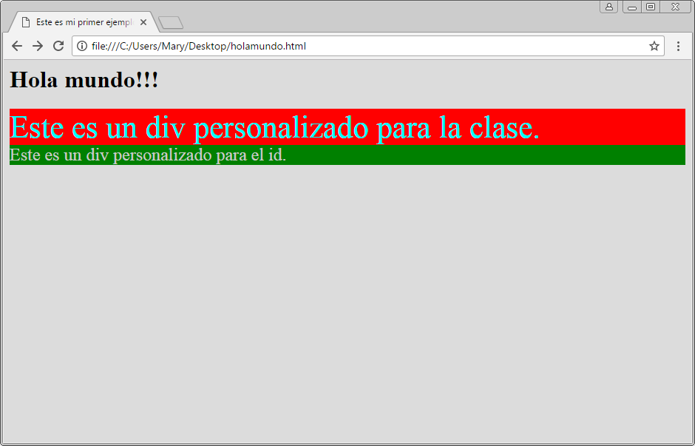

Slide 27
Ejercicios
Siga el siguiente tutorial:
  http://www.w3schools.com/html/html_intro.asp y aplique el siguiente examen http://www.w3schools.com/quiztest/quiztest.asp?qtest=HTML, hasta responder correctamente todas las preguntas.
Cree una página web:
  Imagine que fue creada una nueva red social dentro del campus y usted debe crear la página que muestra los datos de un alumno. Use listas, tablas y otros elementos. Pueden incluir imágenes pero no muy pesadas.
Valide su página web:
  http://www.htmlhelp.com/tools/validator/upload.html.en

Slide 28

Revisión de trabajos
Crear un repositorio Git
  Github

